Slide 1
MOVABILITY
MILESTONE 2

Slide 2
IDEEA
Ce face?
oferă rute sigure persoanelor cu dizabilități spre locurile dorite
Cum se folosește?
pe telefonul mobil oferă asistență vizuală/audio
Unde se găsește?
Magazin Play

Slide 3
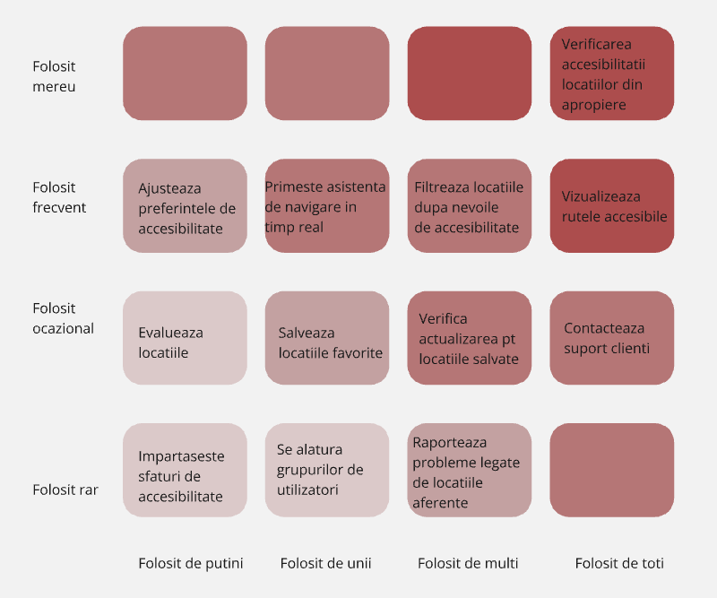
User FLOWS - Matricea de UTILIZARE

Slide 4
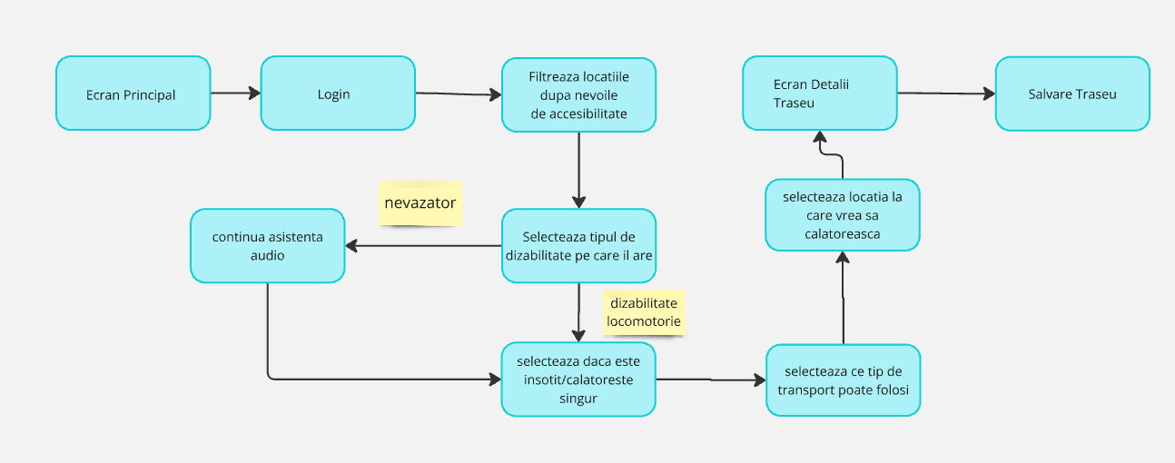
Red Route - ALEGERE TRASEU PARCURS

Slide 5
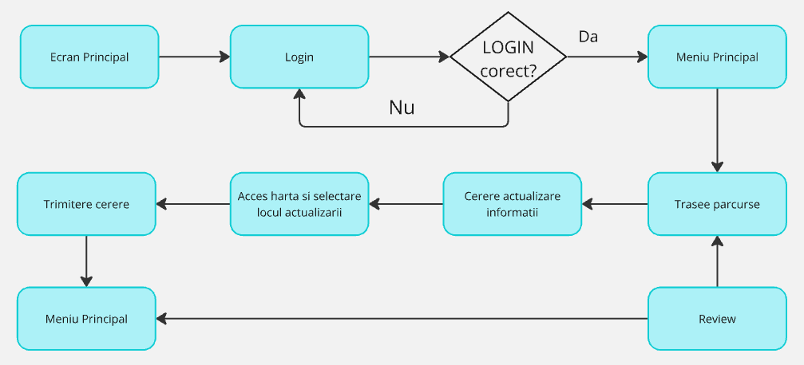
Normal route - Actualizare informatii traseu parcurs

Slide 6
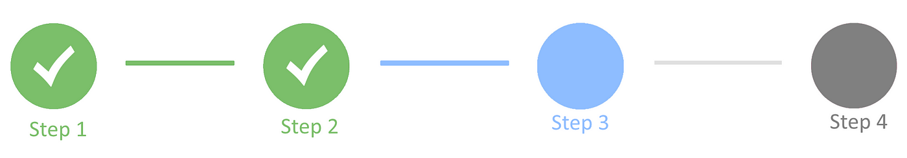
Design PATTERN - WIZARD
De ce este util? Simplifică procesul complex de planificare a traseului, mai ales pentru utilizatorii cu dizabilități.
Cum funcționează? Împarte procesul în pași clari și ușor de urmat:
Alegerea locației de plecare
Stabilirea destinației
Setarea preferințelor de accesibilitate
Beneficii:
Reduce complexitatea prin prezentarea etapizată a informațiilor.
Asigură claritate și navigare intuitivă.

Slide 7
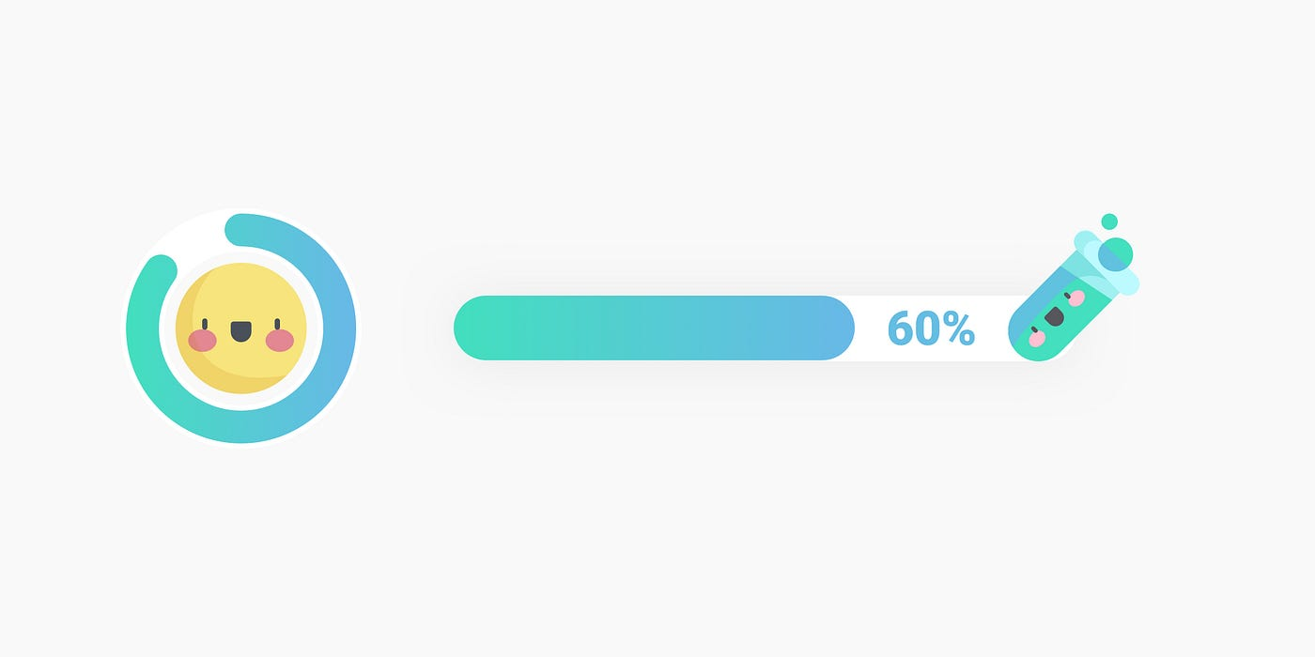
Design PATTERN - GOAL GRADIENT
De ce este util? Motivează utilizatorii să contribuie activ și să utilizeze frecvent aplicația.
Cum funcționează? Include acumularea de puncte/recompense pentru:
Completarea unui traseu.
Raportarea accesibilității unei rute.
Vizualizarea progresului personal.
Beneficii:
Crește implicarea utilizatorilor prin recompense.
Încurajează utilizarea constantă a aplicației.

Slide 8
DESIGN PATTERN - IMPACT
Aceste șabloane îmbunătățesc experiența utilizatorilor și susțin misiunea aplicației Movability de a facilita mobilitatea și autonomia persoanelor cu dizabilități.

Slide 9
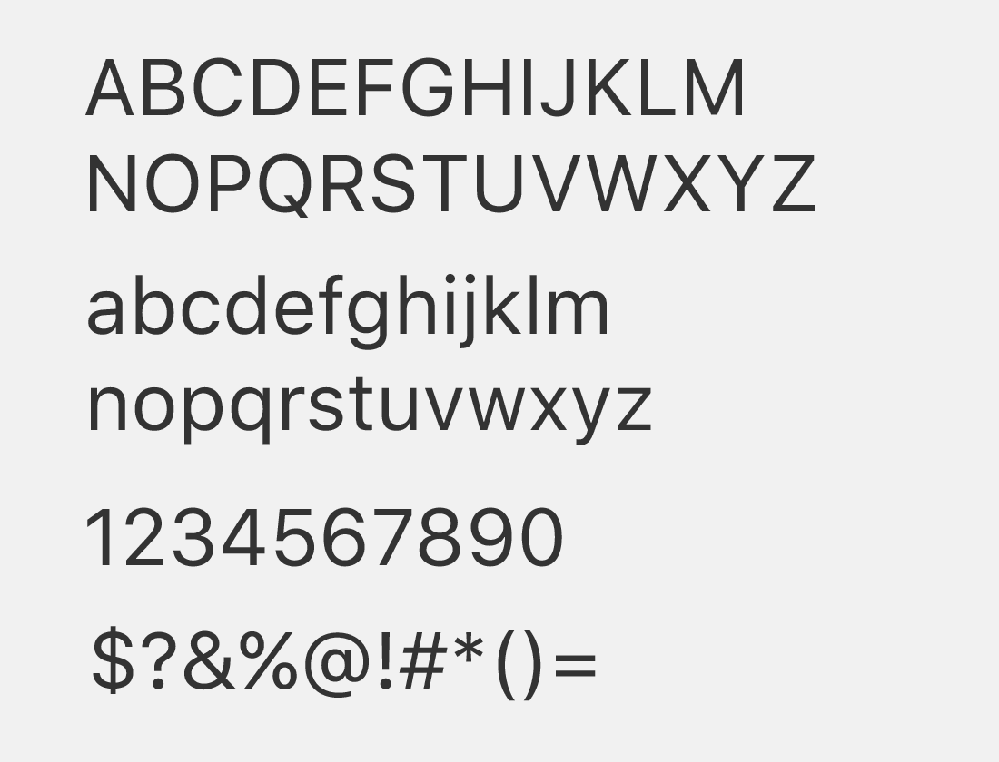
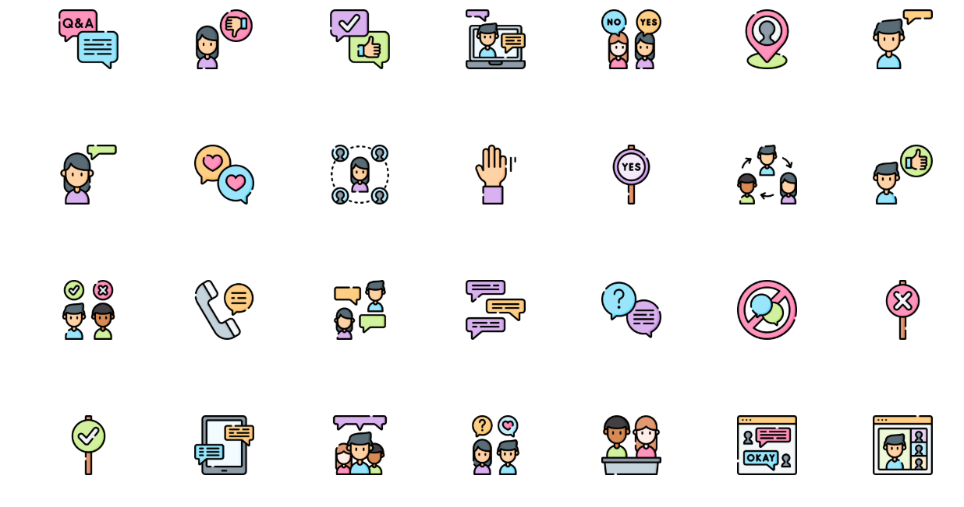

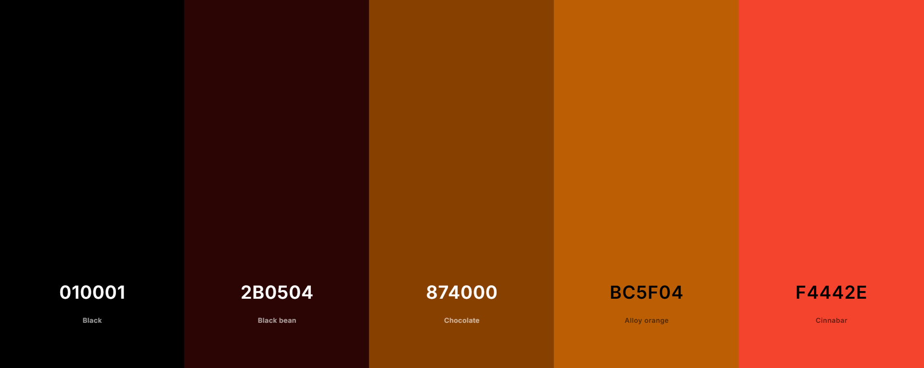
Brandbook
FONT
pictograme
Logo
Paleta de culori

Slide 10
FONT - SAN FRANCISCO
De ce San Francisco?
Claritate și lizibilitate: Este un font modern și ușor de citit, ideal pentru interfețe digitale.
Adaptabilitate: Funcționează bine pe diverse dimensiuni de ecran, inclusiv dispozitive mobile, fiind optim pentru accesibilitate.
Aspect minimalist: Se potrivește cu stilul contemporan al aplicațiilor mobile.

Slide 11
Paleta de culori
Motiv pentru alegerea culorilor:
Creează o atmosferă caldă și prietenoasă.
Contribuie la o experiență vizuală plăcută, evitând contrastul agresiv.
Rol funcțional:
Negru și nuanțe închise (010001, 2B0504): Folosite pentru text și elemente structurale, oferă un fundal solid și clar.
Culorile calde (874000, BC5F04): Pot fi utilizate pentru butoane sau indicatoare importante, atrăgând atenția.
Roșu coral (F4442E): Ideal pentru notificări, erori sau mesaje urgente, datorită vizibilității ridicate.

Slide 12
EMOTICOANE - de ce emoticoane?
Simplifică comunicarea vizuală, fiind intuitive și universale.
Adaugă personalitate aplicației, făcând-o mai atractivă și prietenoasă.

Slide 13
PACHET SELECTAT - DISCUSSION Pack
Discussion pack: Perfect pentru funcții legate de feedback, raportare sau interacțiuni comunitare.

Slide 14
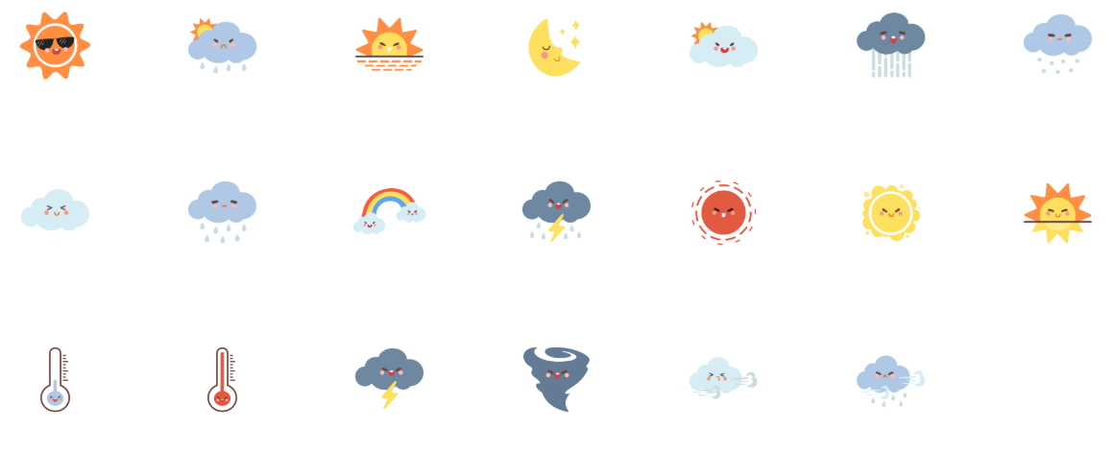
PACHET SELECTAT - weather pack
Weather pack: Ideal pentru informații despre vreme care pot influența mobilitatea utilizatorilor.

Slide 15
beneficii
Accesibilitate: Fontul și culorile asigură lizibilitate și ușurință în utilizare pentru toți utilizatorii, inclusiv cei cu dizabilități.
Claritate vizuală: Elementele vizuale și emoticoanele sprijină o navigare intuitivă.
Experiență prietenoasă: Designul cald și emoțional creează o conexiune plăcută cu utilizatorul.

Slide 16
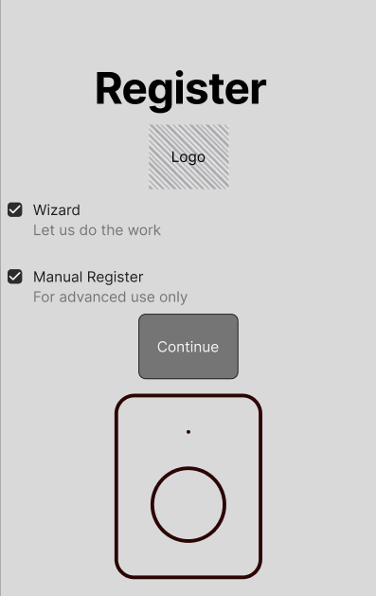
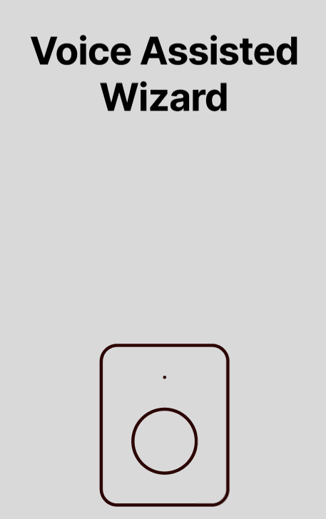
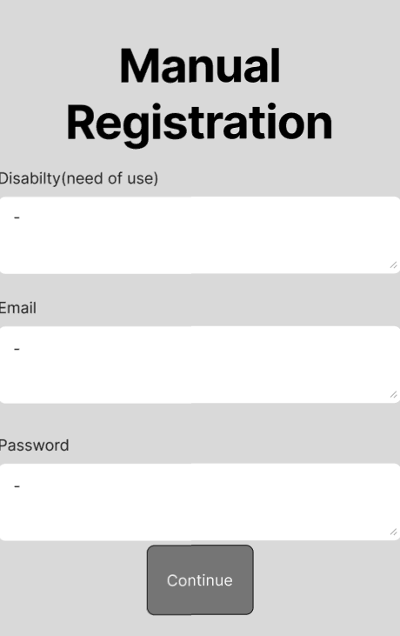
WIREFRAME

Slide 17
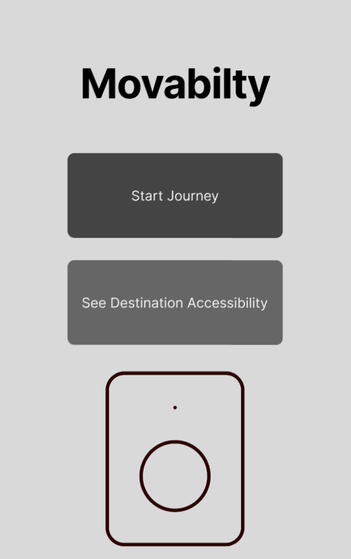
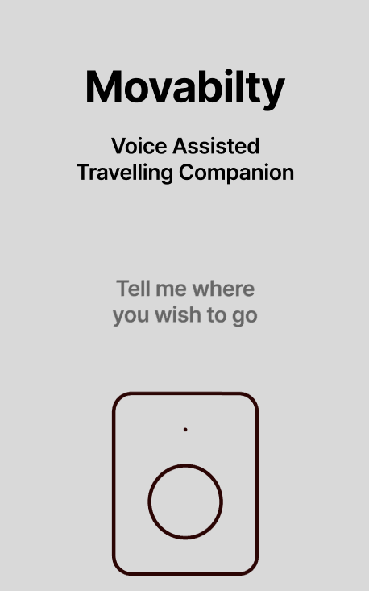
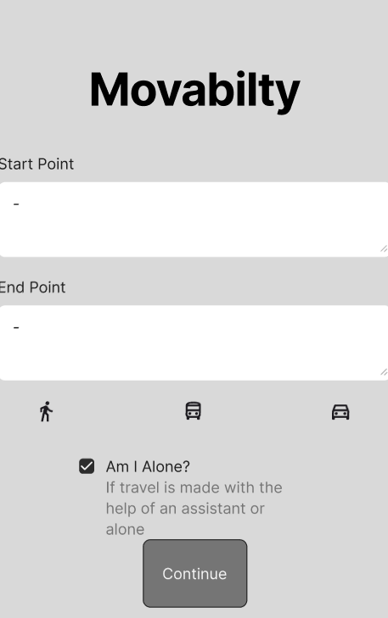
WIREFRAME

Slide 18
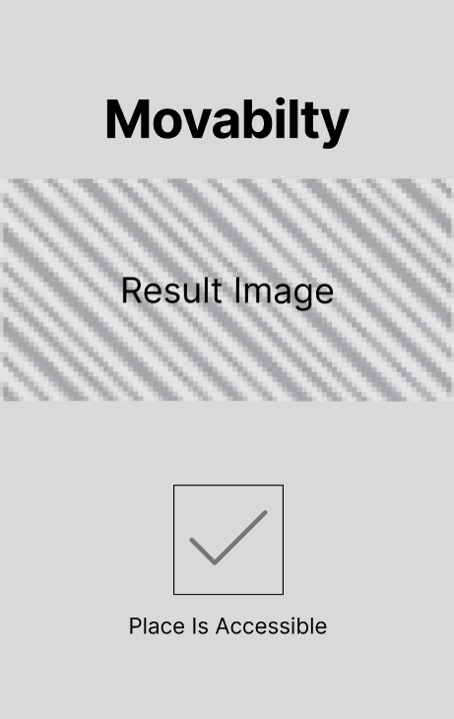
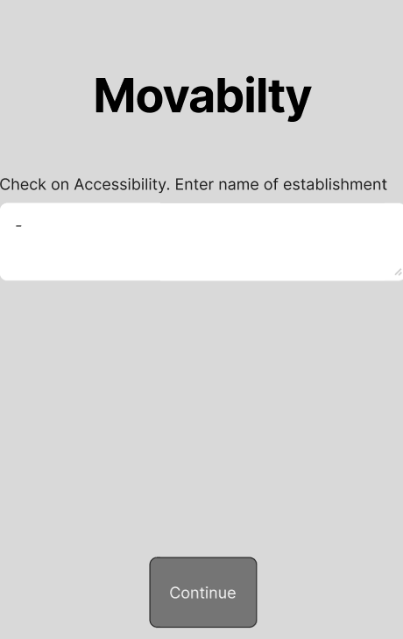
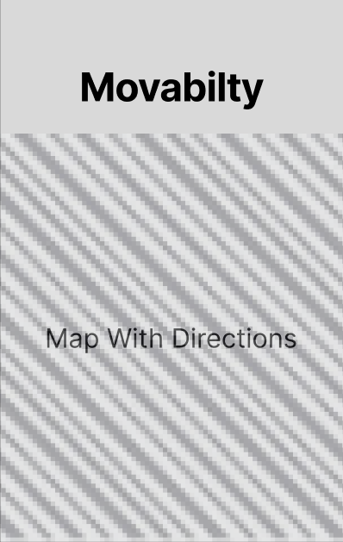
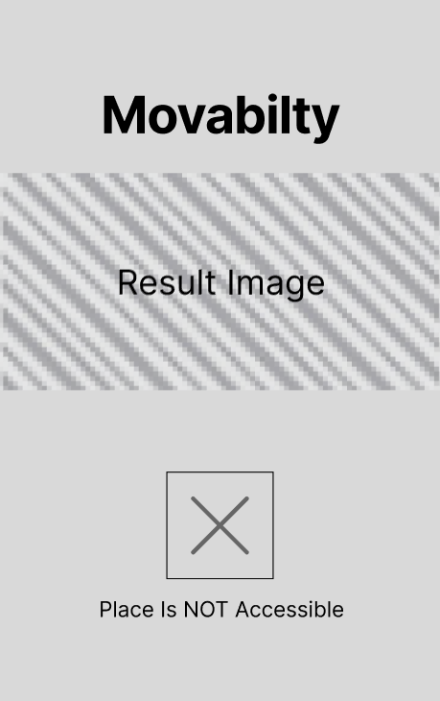
Wireframe

Slide 19
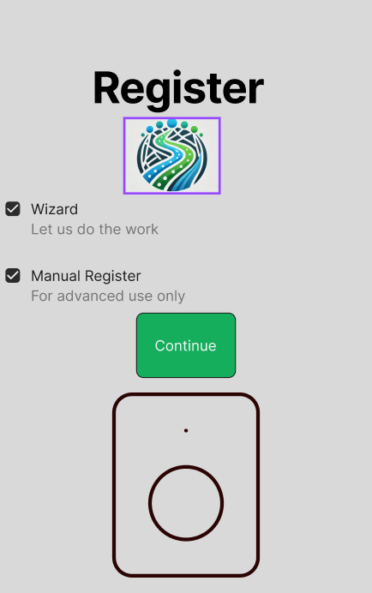
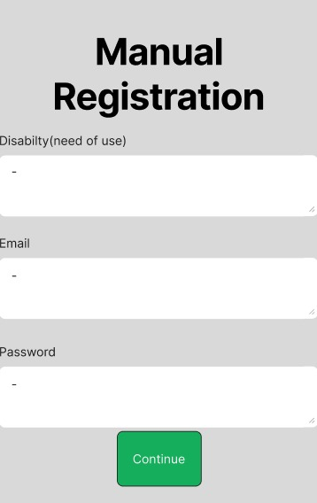
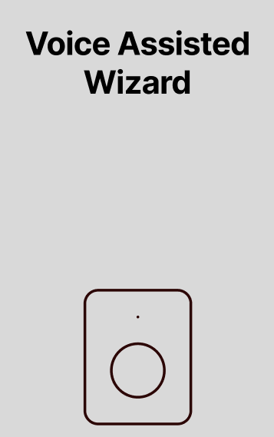
WIREFRAME

Slide 20
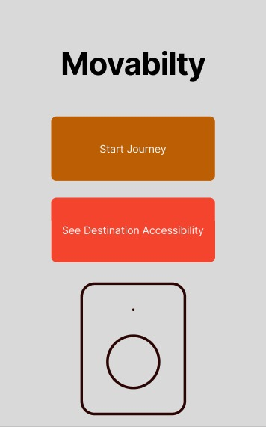
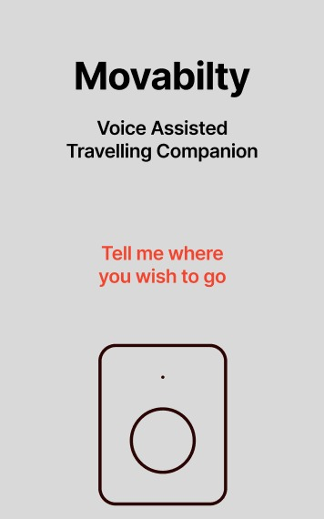
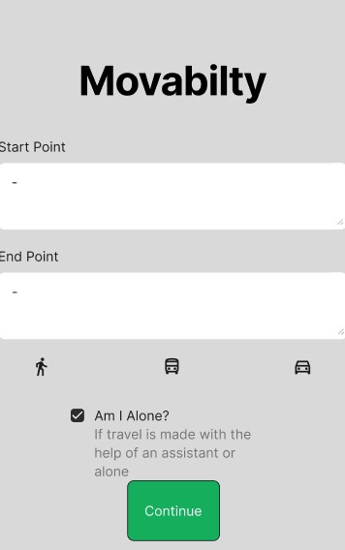
WIREFRAME
Main Page

Slide 21
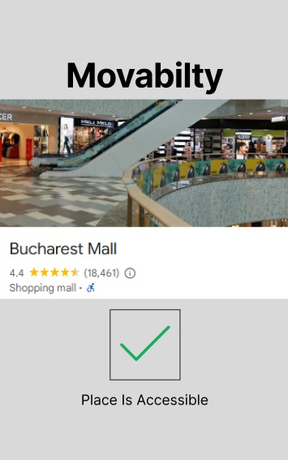
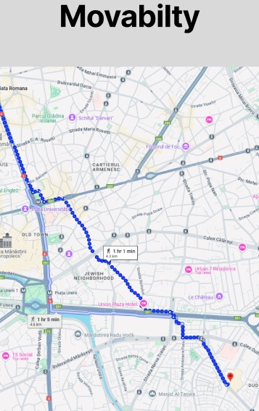
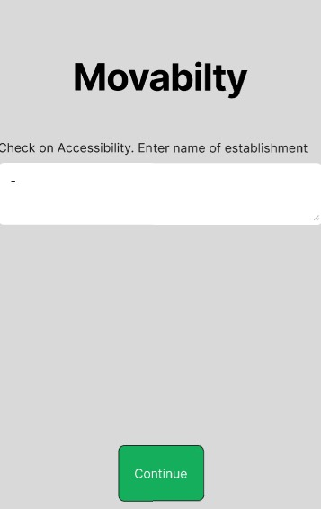
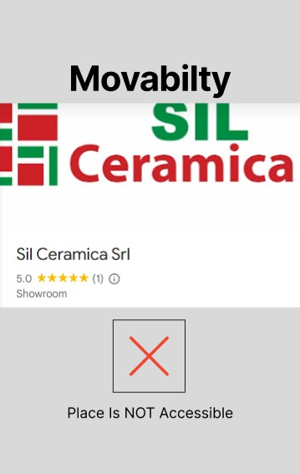
WIREFRAME

Slide 22
MULȚUMIM!

